Slide 1

Java05 – Базы данных. Postgres. JDBC
Курс Java. Коробецкая Анастасия Александровна

Slide 2
PostgreSQL
Cвободная объектно-реляционная система управления базами данных (СУБД).
В слогане PostgreSQL заявляется, что это «Самая продвинутая база данных с открытым исходным кодом в мире»
Постгрес стремится соответствовать стандарту ANSI-SQL:2008, отвечает требованиям ACID (атомарность, согласованность, изолированность и надежность) и известен своей ссылочной и транзакционной целостностью.
PL/pgSQL – диалект PostgreSQL.
Подробная документация
  https://www.postgresql.org/docs/
  На русском https://postgrespro.ru/docs/postgresql
Последняя версия 18, но наиболее распространены 11 и 16

Slide 3
Установка и настройка
Вместе с PostgreSQL устанавливаются
  Командная строка psql
  pgAdmin 4 — графический интерфейс
  Веб-интерфейс
TCP подключение, порт по умолчанию 5432
DBeaver Community – бесплатный универсальный инструмент для разных СУБД
HeidiSQL - альтернатива
IntelliJ IDEA Ultimate

Slide 4
Демо - Booking
Демо-база от PostgresPro
Бронирование авиаблетов
Близко к реальным данным
Распространяется под лицензией PostgreSQL.
https://postgrespro.ru/education/demodb

Slide 5
Особенности синтаксиса PL/pgSQL
Чувствительность к регистру:
  Сам SQL и идентификаторы без кавычек без учёта регистра.
    CREATE = create = Create
  Идентификаторы в кавычках воспринимаются "как есть" с учетом регистра.
    my_table = "my_table"
    MyTable => mytable
    "MyTable"
Строки в одинарных кавычках 'строка'
Комментарии:
  -- однострочный
  /* многострочный */
Команды отделяются через «;», но отдельную можно запустить и без ; в конце.

Slide 6
Операторы
Арифметика: +-*/%, возведение в степень ^
Конкатенация строк ||
Логические операторы NOT AND OR
Сравнения = < > <= >= != <>
Сравнение строк:
  Регистронезависимое сравнение строк iLIKE
  регистрозависимое LIKE (_ один символ, % любые символы)
  SIMILAR TO или ~ — регулярные выражения (SQL flavour)
Приведение типов через ::
  value::integer
Операции с датой и временем
  dt + (count * interval '1 datepart’);
  или dt + interval 'count datepart’;
  date '2001-09-28' + interval '1 hour'

Slide 7
Типы данных
BOOLEAN, BOOL
INT, INTEGER, INT4
SMALLINT, INT2
BIGINT, INT8
DOUBLE PRECISION, FLOAT8
REAL, FLOAT4
NUMERIC(n,m), DEC(n,m), DECIMAL(n,m)
MONEY
VARCHAR(n)
TEXT
DATE
TIME, TIMEZ
TIMESTAMP, TIMESTAMPTZ
INTERVAL
BYTEA
UUID
JSON
XML

Slide 8
Создание пользователя и базы данных
По умолчанию создается пользователь postgres и служебная база postgres
Схема по умолчанию – public
В PG не бывает пользователей, только роли с/без пароля
  CREATE ROLE role_name WITH PASSWORD "password";
Владелец БД имеет полный доступ к ее содержимому.
  CREATE DATABASE name OWNER role_name;
Внутри БД объекты группируются в схемы (директории без вложенности).
  CREATE SCHEMA name OWNER role_name;
Полное имя "base_name"."schema_name"."table_name"

Slide 9
Команды DDL
Data Definition Language
Работа с метаданными – создание, изменение, удаление структур данных и объектов БД
  CREATE ЧТО "как_называется" (…);
  ALTER ЧТО "как_называется“ …;
  DROP ЧТО "как_называется“; -- удалить безвозвратно
  TRUNCATE ЧТО "как_называется“; -- очистить данные
ЧТО
  DATABASE
  ROLE
  TABLE
  COLUMN
  INDEX
  VIEW
  и др.

Slide 10
Команды DCL
Data Control Language
GRANT права ON что TO кому — предоставление прав доступа ролям
REVOKE права ON что TO кому — отзыв ранее предоставленных прав
Все, что не разрешено, - запрещено
Примеры:
  GRANT SELECT, INSERT, UPDATE ON employees TO hr_manager;
  GRANT ALL PRIVILEGES ON database_name.* TO analytics;
  REVOKE DELETE ON employees FROM junior_developer;
Смена владельца:
  ALTER DATABASE name OWNER TO role;

Slide 11
Создание таблиц
CREATE TABLE "my test table" (
"id" SERIAL PRIMARY KEY,
"title" TEXT,
"quantity" INT,
"created" TIMESTAMP DEFAULT NOW()
);
create table "SelectResult" as
select ...;

Slide 12
Команды DML
Data Manipulation Language
Вставка, редактирование, удаление и выборка данных
INSERT INTO table_name (column1, column2, …)
(VALUES (value1, value2, …))
DELETE FROM table_name
WHERE …
UPDATE TABLE table_name
SET column_name = …
WHERE …
SELECT …

Slide 13
Выборка данных
SELECT [<table column>, ... | *]
FROM [<table name> | <sub query>] AS <table name alias>
LEFT | RIGHT | CROSS | INNER JOIN <another table> AS <table name alias> ON <join condition>
WHERE <condition>
GROUP BY <table column>
HAVING <condition>
UNION | UNION ALL | EXCEPT | INTERSECT
ORDER BY <table column> [ASC | DESC]
LIMIT [<limit value>]
OFFSET <offset number>

Slide 14
Транзакции
Суть транзакции в том, что она объединяет последовательность действий в одну операцию «всё или ничего».
Промежуточные состояния внутри не видны другим транзакциям, и если что-то помешает успешно завершить транзакцию, ни один из результатов этих действий не сохранится в базе данных.
Очень важны в многопользовательских системах, но замедляют работу (пока одна выполняется, остальные ждут)
  BEGIN;
  UPDATE accounts SET balance = balance - 100.00
  WHERE name = 'Alice';
  SAVEPOINT my_savepoint;
  UPDATE accounts SET balance = balance + 100.00
  WHERE name = 'Bob';
  -- ошибочное действие... забыть его и использовать счёт Уолли
  ROLLBACK TO my_savepoint;
  UPDATE accounts SET balance = balance + 100.00
  WHERE name = 'Wally';
  COMMIT;

Slide 15
JDBC vs. JPA
Java DataBase Connectivity | Java Persistence API
java.sql | Hibernate, Spring Data и др.
DAO — Data Access Object | ORM - Object Relational Mapping
SQL пишется явно (как текст) Привязка к конкретной СУБД Максимальный контроль Можно добиться высокой производительности Длинный код Затруднена отладка | Классы автоматически сопоставляются с таблицей Универсальный для почти любой СУБД Удобно CRUD Не любой код SQL можно реализовать Сокрытие деталей Производительность зависит от разработчика ORM

Slide 16
JDBC
JDBC 4.2
Инструмент для подключения к БД, выполнения SQL-запроса и получения результата
Для доступа к конкретной СУБД необходимо установить драйвер — специальную библиотеку для выполнения запросов
Java Application
DB
JDBC
JDBC Driver Manager
JDBC Driver

Slide 17
Драйвер Postgres - pgJDBC
https://mvnrepository.com/artifact/org.postgresql/postgresql
Maven:
  <!-- https://mvnrepository.com/artifact/org.postgresql/postgresql -->
  <dependency>
  <groupId>org.postgresql</groupId>
  <artifactId>postgresql</artifactId>
  <version>42.7.1</version>
  </dependency>

Slide 18
Подключение
Connection – объект подключения
DriverManager.getConnection(...)
"jdbc:postgresql://host:port/database" + логин и пароль
Properties – класс для настройки подключения
AutoClosable
Количество одновременных подключений к СУБД велико, но не безгранично. Подключение нужно закрывать как только оно перестанет быть нужно.

Slide 19
try with resources
Специальный try для классов, реализующих AutoClosable
  try (Autoclosable res1 = …;
  Autoclosable res2 = ...
  ) {
  }
Автоматически создает finally и вызывает в нем close
Переменные ресурсов доступны внутри блока try
Автоматический finaly вызывается первым, до вручную написанных catch и finally
Ресурсы закрываются в обратном порядке
effectively final переменные можно создавать до try и передавать в ресурсы. Но при этом не будут пойманы возможные исключения при создании переменных.

Slide 20
Выполнение запроса
Запрос пишется в виде обычной строки String
Statement connection.createStatement() - простой запрос без обработки
PreparedStatement connection.prepareStatement() - поддерживает параметры, извлечение файлов и защищает от SQL-инъекций
CallableStatement connection.prepareCall() - для вызова хранимых процедур в БД
Методы вызова:
  execute(String query) – произвольный запрос.
  executeQuery(String query) – запрос на выборку.
  executeUpdate(String query) – запрос на изменение (update, insert, delete), возвращает число затронутых строк.

Slide 21
Чтение результата
ResultSet – набор строк, полученных в результате запроса. Не имеет отношения к коллекциям Set.
Курсор – указание на текущую строку.
Помимо указания на конкретную строку результата курсор может находиться в положении "до" или "после".
До первого next() курсор за пределами таблицы и попытка чтения приведет к ошибке.
В текущей строке можно прочитать значение любого столбца по номеру или имени, с указанием типа данных.

Slide 22
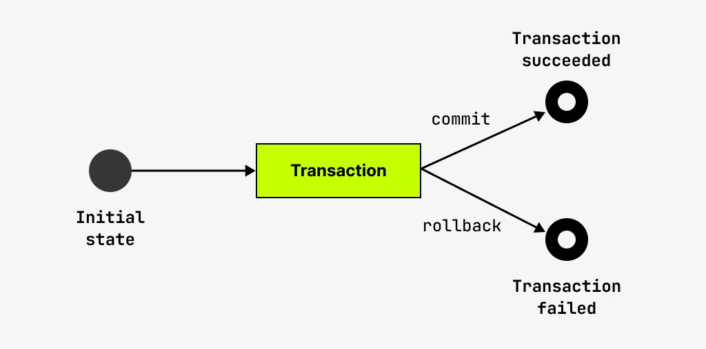
Транзакция
По умолчанию в JDBC каждая команда комиттится автоматически.
connection.setAutoCommit(false)
connection.commit();
connection.rollback();

Slide 23
Batch
Помимо транзакций, есть еще способ запустить несколько операций одновременно — пакетное (batch — пачка) выполнение.
statement.addBatch()
statement.executeBatch()
Вопрос эффективности — один большой запрос быстрее многих мелких.

Slide 24
Connection Pool
Подключение к БД — ресурсоемкая операция. Если операций с БД много, то создавать свое подключение для каждой — расточительство.
Но если будет одно подключение, через которое выполняются все операции — будут очереди из запросов.
Database Connection Pool (dbcp) — создается набор («пул») соединений к базе данных. После завершения запроса соединение не закрывается. Новому запросу выдаётся уже открытое соединение из этого пула, если есть свободные. Если все открытые соединения уже заняты, создаётся новое.
Популярные фреймворки:
  Apache Commons DBCP
  HikariCP
  C3P0

Slide 25
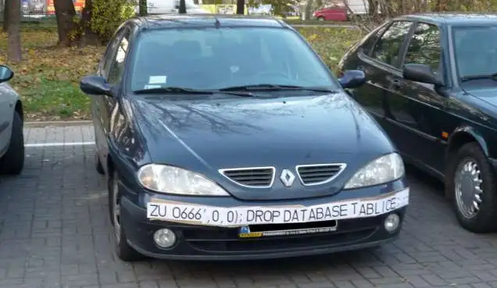
SQL Injections

